Slide 1

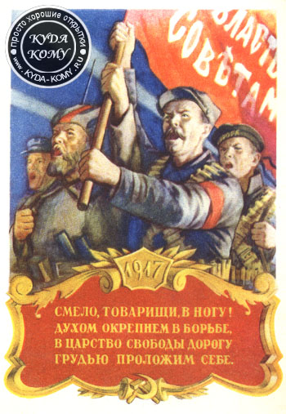
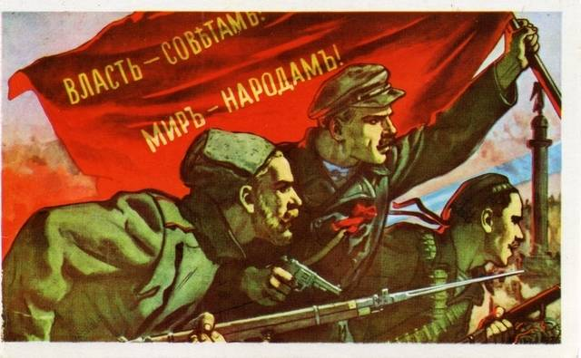
ОКТЯБРЬСКАЯ
РЕВОЛЮЦИЯ
В
БЕЛАРУСИ
СВИДЕТЕЛИ ВРЕМЕНИ
ОТКРЫТКА К ПРАЗДНИКУ

Slide 2

ОКТЯБРЬСКАЯ
РЕВОЛЮЦИЯ
В
БЕЛАРУСИ
События
Октябрьской революции 1917 г.
в Беларуси
Почему день 7 ноября (25 октября по старому стилю) отмечается в Республике Беларусь как общереспубликанский праздник.

Slide 3
ОКТЯБРЬСКАЯ
РЕВОЛЮЦИЯ
В
БЕЛАРУСИ
Вспомните
Назовите главный итог Февральской революции.
Какая политическая обстановка сложилась в России после свержения самодержавия?
Что такое национальный и аграрный вопросы?
Были ли они разрешены Временным правительством?
5. Каким было положение Беларуси во время Первой мировой войны?
Учебные задачи:
Определить особенности установления Советской власти в Беларуси.
Узнать, какие мероприятия были проведены большевиками после прихода к власти.
Выполнить тест в конце урока

Slide 4

ОКТЯБРЬСКАЯ
РЕВОЛЮЦИЯ
В
БЕЛАРУСИ
Знать определение понятий :
Облискомзап,
национализация,
«военный коммунизм»,
продразвёрстка.
Личности :
К. Ландер
А. Мясников
М.Рогозинский
Даты :
25 октября 1917 г
2 ноября 1917 г
25 октября – 20 ноября 1017 г
26 ноября 1917 – 2 января 1919 г

Slide 5
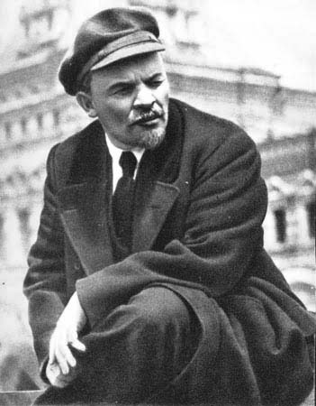
ОКТЯБРЬСКАЯ
РЕВОЛЮЦИЯ
В
БЕЛАРУСИ
ВСПОМНИТЕ
ПЕРЕХОД ВЛАСТИ В РУКИ СОВЕТОВ В РОССИИ
РСДРП-? Цели? Лидер?
В ночь на 25 октября (7 ноября) 1917 г. в Петрограде под руководством большевиков началось вооруженное восстание
Временное правительство было арестовано, а его министры отправлены в Петропавловскую крепость
Отряды красногвардейцев, солдат и матросов заняли важнейшие объекты столицы (вокзалы, телеграф, банк, мосты), а вечером 25 октября 1917 г. — Зимний дворец
Вся власть перешла к Военно-революционному комитету (ВРК) — органу Петроградского Совета рабочих и солдатских депутатов
Съезд принял Декреты о мире и земле, чем продемонстрировал свою решительность и способность решать те проблемы, которые волновали народ
Вечером 25 октября 1917 г. начал работу
II Всероссийский съезд Советов рабочих и солдатских депутатов
Беларусь на нем представлял
51 делегат
Съезд создал новое правительство —
Совет Народных Комиссаров (СНК) во главе с В. Лениным — и выбрал законодательный орган страны — Всероссийский Центральный Исполнительный Комитет (ВЦИК)

Slide 6
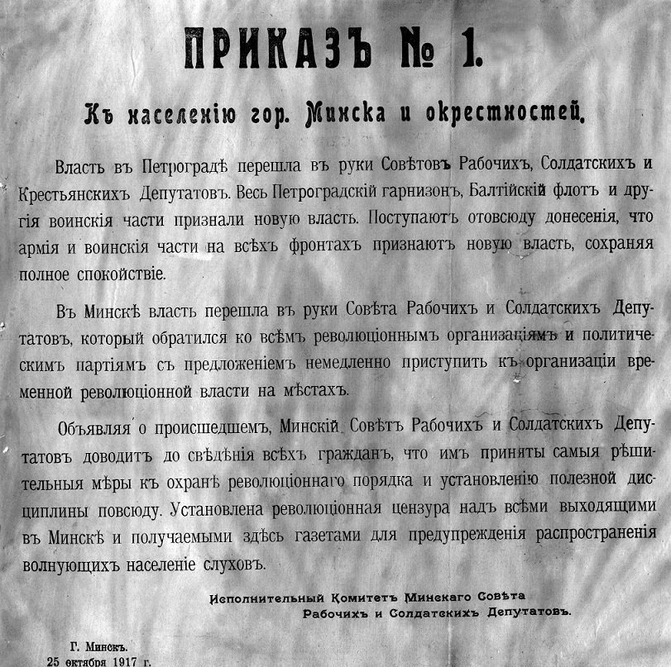
ОКТЯБРЬСКАЯ
РЕВОЛЮЦИЯ
В
БЕЛАРУСИ
ПЕРЕХОД ВЛАСТИ В РУКИ СОВЕТОВ В БЕЛАРУСИ И НА ЗАПАДНОМ ФРОНТЕ
25 октября 1917 г. о победе вооруженного восстания в Петрограде стало известно в Минске
В тот же день исполком Минского Совета издал указ № 1, в котором провозгласил о переходе власти в Минске в руки Совета рабочих и солдатских депутатов
Определите ключевые идеи документа
Приказ № 1 Минского совета рабочих и солдатских депутатов (...
vseslova.com.ua/word/Приказ_№_1_...

Slide 7
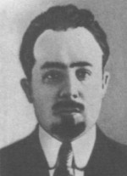
ПЕРЕХОД ВЛАСТИ В РУКИ СОВЕТОВ В БЕЛАРУСИ И НА ЗАПАДНОМ ФРОНТЕ
ОКТЯБРЬСКАЯ
РЕВОЛЮЦИЯ
В
БЕЛАРУСИ
В тот же день исполком Минского Совета издал указ № 1, в котором провозгласил о переходе власти в Минске в руки Совета рабочих и солдатских депутатов
27 октября 1917 г. при Минском Совете создан Военно-революционный комитет (ВРК) Западного фронта.
Руководитель комитета К. Ландер
25 октября 1917 г. о победе вооруженного восстания в Петрограде стало известно в Минске
ЛАНДЕР
КАРЛ ИВАНОВИЧ

Slide 8

ОКТЯБРЬСКАЯ
РЕВОЛЮЦИЯ
В
БЕЛАРУСИ
ПЕРЕХОД ВЛАСТИ В РУКИ СОВЕТОВ В БЕЛАРУСИ И НА ЗАПАДНОМ ФРОНТЕ
Меньшевики, эсеры и бундовцы выступили против установления советской власти
27 октября 1917 г. в Минске создан Комитет спасения революции (революции, которая в феврале 1917 г. передала власть буржуазии)
Комитет предъявил Минскому Совету ультиматум, в котором потребовал передачи власти в Беларуси и на Западном фронте в его руки
Учитывая соотношение сил и временный перевес контрреволюции, Минский Совет в тактических целях согласился на передачу власти в Беларуси Комитету спасения революции при условии, что в Петроград и Москву не будут отправлены контрреволюционные войска
Условия большевиков эсеро-меньшевистским руководством Комитета были приняты
С. 7 . Объясните, что произошло?

Slide 9

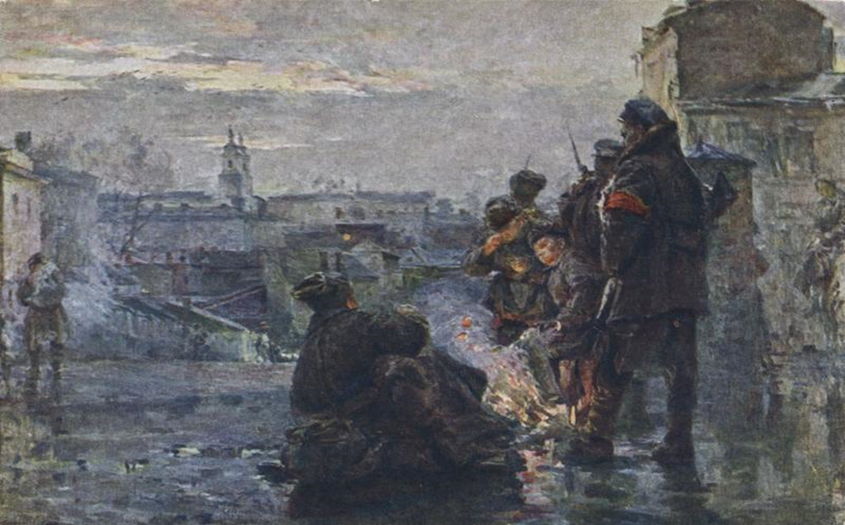
КАКОЙ МОМЕНТ БЕЛОРУССКОЙ ИСТОРИИ ОТРАЖЁН НА КАРТИНЕ?
СКОЛЬКО ПЛАНОВ НА КАРТИНЕ? ЧТО ИЗОБРАЖЕНО НА КАЖДОМ ИЗ НИХ?
КАКУЮ ЦЕЛЬ ПРЕСЛЕДОВАЛА СОВЕТСКАЯ ВЛАСТЬ В ДАННЫЙ ИСТОРИЧЕСКИЙ МОМЕНТ?
КАКОВА ЗНАЧИМОСТЬ ЭТОГО ИЗОБРАЖЕНИЯ?
УТРО В ОКТЯБРЕ. МИНСК. 1917 г.
Н. ВОРОНОВ

Slide 10
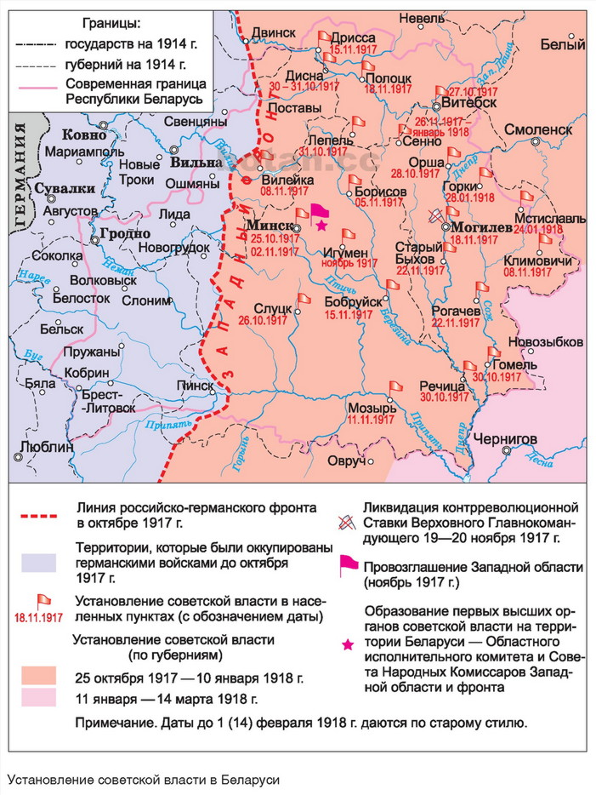
РАБОТА
С КАРТОСХЕМОЙ «УСТАНОВЛЕНИЕ СОВЕТСКОЙ ВЛАСТИ В БЕЛАРУСИ»:
КАКИЕ
ОСОБЕННОСТИ
ОКТЯБРЬСКОЙ
РЕВОЛЮЦИИ
1917 Г. В БЕЛАРУСИ
МОЖНО
«ПРОЧЕСТЬ»
НА КАРТЕ?

Slide 11
В период с 25 октября по 20 ноября 1917 г. произошло установление советской власти на не оккупированной германскими войсками территории Беларуси.
1. Определите, что за событие изображено
на картине.
2. Сформулируйте вопрос по картине
Декрет о мире. Художник В. Серов.

Slide 12
ОКТЯБРЬСКАЯ
РЕВОЛЮЦИЯ
В
БЕЛАРУСИ
АНАЛИТИЧЕСКАЯ ТАБЛИЦА «ОСОБЕННОСТИ УСТАНОВЛЕНИЯ СОВЕТСКОЙ ВЛАСТИ В БЕЛАРУСИ»
ФАКТОРЫ, ОБУСЛОВИВШИЕ УСТАНОВЛЕНИЕ СОВЕТСКОЙ ВЛАСТИ В БЕЛАРУСИ | ОСОБЕННОСТИ УСТАНОВЛЕНИЯ СОВЕТСКОЙ ВЛАСТИ В БЕЛАРУСИ
ЧЕРЕЗ ТЕРРИТОРИЮ БЕЛАРУСИ ПРОХОДИЛ ЗАПАДНЫЙ ФРОНТ ПЕРВОЙ МИРОВОЙ ВОЙНЫ (ЛИНИЯ ДВИНСК-БАРАНОВИЧИ-ПИНСК) | 1) СОВЕТСКАЯ ВЛАСТЬ УСТАНАВЛИВАЛАСЬ ТОЛЬКО НА НЕОККУПИРОВАННОЙ ГЕРМАНСКИМИ ВОЙСКАМИ ТЕРРИТОРИИ БЕЛАРУСИ; 2) БОЛЬШУЮ РОЛЬ В УСТАНОВЛЕНИИ СОВЕТСКОЙ ВЛАСТИ В БЕЛАРУСИ СЫГРАЛИ СОЛДАТЫ ЗАПАДНОГО ФРОНТА. ИХ ПАРТИЙНЫЕ И ОБЩЕСТВЕННЫЕ ОРГАНИЗАЦИИ ТЕСНО ВЗАИМОДЕЙСТВОВАЛИ С МЕСТНЫМИ БОЛЬШЕВИСТСКИМИ ОРГАНИЗАЦИЯМИ И СОВЕТАМИ РАБОЧИХ И СОЛДАТСКИХ ДЕПУТАТОВ, ИЗ НИХ, ПРЕЖДЕ ВСЕГО, ФОРМИРОВАЛИСЬ ЦЕНТРАЛЬНЫЕ И МЕСТНЫЕ ОРГАНЫ ВЛАСТИ И УПРАВЛЕНИЯ
СТАВКА ВЕРХОВНОГО ГЛАВНОКОМАНДУЮЩЕГО РУССКОЙ АРМИЕЙ НАХОДИЛАСЬ В МОГИЛЕВЕ | СТАВКА ВЕРХОВНОГО ГЛАВНОКОМАНДУЮЩЕГО ЗАНЯЛА КОНТРРЕВОЛЮЦИОННЫЕ ПОЗИЦИИ, ЧТО УСЛОЖНЯЛО УСТАНОВЛЕНИЕ СОВЕТСКОЙ ВЛАСТИ В БЕЛАРУСИ
В БЕЛАРУСИ ДЕЙСТВОВАЛИ НАЦИОНАЛЬНЫЕ ПАРТИИ И ОРГАНИЗАЦИИ. ОНИ ОБЪЕДИНИЛИСЬ ВОКРУГ ВЕЛИКОЙ БЕЛОРУССКОЙ РАДЫ | ПРИЗНАВАЯ СОВЕТСКУЮ ВЛАСТЬ В РОССИИ, БЕЛОРУССКИЕ НАЦИОНАЛЬНЫЕ ПАРТИИ И ОРГАНИЗАЦИИ НЕ ПРИЗНАВАЛИ ЕЕ НА ТЕРРИТОРИИ БЕЛАРУСИ. ОНИ ВЫСТУПАЛИ ЗА СОЗДАНИЕ ДЕМОКРАТИЧЕСКОЙ КРАЕВОЙ ВЛАСТИ

Slide 13
ОКТЯБРЬСКАЯ
РЕВОЛЮЦИЯ
В
БЕЛАРУСИ
Знать определение понятий :
Облискомзап,
национализация,
«военный коммунизм»,
продразвёрстка.
Личности :
К. Ландер
А. Мясников
М.Рогозинский
Даты :
25 октября 1917 г
2 ноября 1917 г- в Минске
25 октября – 20 ноября 1017 г- установление советской власти
26 ноября 1917 – 2 января 1919 г – деятельность Облискомзапа

Slide 14
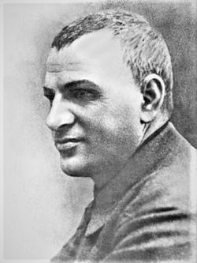
ОКТЯБРЬСКАЯ
РЕВОЛЮЦИЯ
В
БЕЛАРУСИ
ФОРМИРОВАНИЕ И ДЕЯТЕЛЬНОСТЬ ОРГАНОВ СОВЕТСКОЙ ВЛАСТИ В БЕЛАРУСИ И НА ЗАПАДНОМ ФРОНТЕ
НОЯБРЬ 1917
ВЫСШИЙ ЗАКОНОДАТЕЛЬНЫЙ ОРГАН СОВЕТСКОЙ ВЛАСТИ ОБЛИСКОМЗАП Н. РОГОЗИНСКИЙ | ИСПОЛНИТЕЛЬНЫЙ ОРГАН СОВЕТСКОЙ ВЛАСТИ СНК ЗАПАДНОЙ ОБЛАСТИ И ФРОНТА К. ЛАНДЕР
СЕВЕРО-ЗАПАДНЫЙ ОБЛАСТНОЙ КОМИТЕТ РСДРП (б) БОЛЬШЕВИСТСКИЕ ОРГАНИЗАЦИИ НА ТЕРРИТОРИИ БЕЛАРУСИ А. МЯСНИКОВ
МЯСНИКОВ
Александр Фёдорович

Slide 15
ОКТЯБРЬСКАЯ
РЕВОЛЮЦИЯ
В
БЕЛАРУСИ
ФОРМИРОВАНИЕ И ДЕЯТЕЛЬНОСТЬ ОРГАНОВ СОВЕТСКОЙ ВЛАСТИ
В БЕЛАРУСИ И НА ЗАПАДНОМ ФРОНТЕ
УСТАНАВЛИВАЛСЯ РАБОЧИЙ КОНТРОЛЬ
НАД ПРОИЗВОДСТВОМ И РАСПРЕДЕЛЕНИЕМ ПРОДУКТОВ
НАЦИОНАЛИЗАЦИЯ
БАНКОВ
И ПРОМЫШЛЕННОСТИ
КОНФИСКОВЫВАЛИСЬ
ПОМЕЩИЧЬИ
ЗЕМЛИ
РЕВОЛЮЦИОННЫЕ ПРЕОБРАЗОВАНИЯ
В БЕЛАРУСИ
  ВВОДИЛСЯ
  8-ЧАСОВОЙ
  РАБОЧИЙ ДЕНЬ
СОЗДАВАЛИСЬ
ПЕРВЫЕ
КОЛЛЕКТИВНЫЕ
ХОЗЯЙСТВА КРЕСТЬЯН
Работа по ликвидации безграмотности населения
ВВОДИЛОСЬ БЕСПЛАТНОЕ ОБРАЗОВАНИЕ
РАСШИРЯЛАСЬ
СЕТЬ ШКОЛЬНЫХ УЧРЕЖДЕНИЙ
С. 10

Slide 16

ОКТЯБРЬСКАЯ
РЕВОЛЮЦИЯ
В
БЕЛАРУСИ
МОБИЛИЗАЦИЯ ВСЕХ СИЛ И РЕСУРСОВ НА ЗАЩИТУ СТРАНЫ, СОХРАНЕНИЕ ЗАВОЕВАНИЙ ОКТЯБРЬСКОЙ РЕВОЛЮЦИИ
ПОЛИТИКА «ВОЕННОГО КОММУНИЗМА» (1918-1922) -
ВРЕМЕННАЯ ЭКОНОМИЧЕСКАЯ ПОЛИТИКА
СОВЕТСКОГО ГОСУДАРСТВА В УСЛОВИЯХ
ХОЗЯЙСТВЕННОЙ РАЗРУХИ,
ВЫЗВАННОЙ ВОЕННЫМИ ДЕЙСТВИЯМИ
ПЛАНОВОЕ ОБЕСПЕЧЕНИЕ НАСЕЛЕНИЯ ТОВАРАМИ (КАРТОЧНАЯ СИСТЕМА)
ВСЕОБЩАЯ ТРУДОВАЯ ПОВИННОСТЬ В СООТВЕТСТВИИ С ПРИНЦИПОМ «КТО НЕ РАБОТАЕТ — ТОТ НЕ ЕСТ»
УРАВНИТЕЛЬНОСТЬ В ОПЛАТЕ ТРУДА, БЕСПЛАТНОСТЬ КОММУНАЛЬНЫХ УСЛУГ, ПРОЕЗДА В ТРАНСПОРТЕ
ПРОДРАЗВЕРСТКА
ЗАПРЕТ ЧАСТНОЙ ТОРГОВЛИ И ТОРГОВЛИ ХЛЕБОМ, ВВЕДЕНИЕ ГОСУДАРСТВЕННОЙ ХЛЕБНОЙ МОНОПОЛИИ
НАЦИОНАЛИЗАЦИЯ
ПЕРЕДАЧА ПРЕДПРИЯТИЙ ИЗ ЧАСТНОЙ В ГОСУДАРСТВЕННУЮ СОБСТВЕННОСТЬ.

Slide 17
ОКТЯБРЬСКАЯ
РЕВОЛЮЦИЯ
В
БЕЛАРУСИ
Знать определение понятий :
Облискомзап,
национализация,
«военный коммунизм»,
продразвёрстка.
Личности :
К. Ландер
А. Мясников
М.Рогозинский
Даты :
25 октября 1917 г
2 ноября 1917 г- в Минске
25 октября – 20 ноября 1017 г- установление советской власти
26 ноября 1917 – 2 января 1919 г – деятельность Облискомзапа

Slide 18
ОКТЯБРЬСКАЯ
РЕВОЛЮЦИЯ
В
БЕЛАРУСИ
Выполнить тест
Одним из первых руководителей Облискомзапа был:
1. Рогозинский 2. Ленин. 3. Дзержинский
2. Главными Декретами Советской власти были:
О равенстве народов. 2. О создании партий. 3. О земле и мире
Запишите термином:
Переворот в государстве, свержение старого и установление нового государственного строя – это_________________
Передача частной собственности в государственную-____________
Высший законодательный орган власти в Беларуси_________
Экономическая политика советского государства в условиях хозяйственной разрухи _____________
Система заготовок сельскохозяйственной продукции_________
4. Запишите 3 даты, события которых изучены на уроке

Slide 19
ОКТЯБРЬСКАЯ
РЕВОЛЮЦИЯ
В
БЕЛАРУСИ
Выполнить тест
Одним из первых руководителей Облискомзапа был:
1. Рогозинский 2. Ленин. 3. Дзержинский
2. Главными Декретами Советской власти были:
О равенстве народов. 2. О создании партий. 3. О земле и мире
Запишите термином:
Переворот в государстве, свержение старого и установление нового государственного строя – это революция
Передача частной собственности в государственную_национализация
Высший законодательный орган власти в Беларуси -Облискомзап
Экономическая политика советского государства в условиях хозяйственной разрухи -военный коммунизм
Система заготовок сельскохозяйственной продукции- продразверстка
4. Запишите 3 даты, события которых изучены на уроке

Slide 20
ОКТЯБРЬСКАЯ
РЕВОЛЮЦИЯ
В
БЕЛАРУСИ
Домашнее задание § 1. ? 1-3 , устно.
Дополнительно . Рисунок, карикатура по теме

Slide 21
ОКТЯБРЬСКАЯ
РЕВОЛЮЦИЯ
В
БЕЛАРУСИ
В 1918 г. уроженец Витебщины художник Марк Шагал (1887—1985) был назначен уполномоченным по делам искусств в Витебске.
В 1920 г. М. Шагал навсегда покинул Витебск. На протяжении 1937—1968 гг.
он создавал картину «Революция», которую считал вершиной своего творчества. В дальнейшем наш соотечественник стал звездой мировой величины в искусстве XX в. Его считают одним из трех выдающихся живописцев прошлого столетия наряду с Пабло Пикассо и Сальвадором Дали.
М. Шагал. Революция. 1937—1968 гг.

Slide 22
ОКТЯБРЬСКАЯ
РЕВОЛЮЦИЯ
В
БЕЛАРУСИ
СРАВНИТЕЛЬНАЯ ТАБЛИЦА «ОКТЯБРЬСКАЯ РЕВОЛЮЦИЯ В РОССИИ И БЕЛАРУСИ»
ВОПРОСЫ ДЛЯ СРАВНЕНИЯ | РОССИЯ | БЕЛАРУСЬ
ПРЕДПОСЫЛКИ РЕВОЛЮЦИИ | ЭКОНОМИЧЕСКИЙ, ПОЛИТИЧЕСКИЙ, СОЦИАЛЬНЫЙ, ДУХОВНЫЙ КРИЗИС, ОБУСЛОВЛЕННЫЙ ПРОДОЛЖЕНИЕМ ПЕРВОЙ МИРОВОЙ ВОЙНЫ | ЭКОНОМИЧЕСКИЙ, ПОЛИТИЧЕСКИЙ, СОЦИАЛЬНЫЙ КРИЗИС, ОБУСЛОВЛЕННЫЙ ТЕМ, ЧТО ЧЕРЕЗ ТЕРРИТОРИЮ БЕЛАРУСИ ПРОХОДИЛ ЗАПАДНЫЙ ФРОНТ ПЕРВОЙ МИРОВОЙ ВОЙНЫ (ЛИНИЯ ДВИНСК-БАРАНОВИЧИ-ПИНСК)
ПРИЧИНЫ РЕВОЛЮЦИИ | НЕДОВОЛЬСТВО НАРОДА (КРЕСТЬЯН, РАБОЧИХ, СОЛДАТ) ПОЛИТИКОЙ ВРЕМЕННОГО ПРАВИТЕЛЬСТВА | НЕДОВОЛЬСТВО КРЕСТЬЯН, РАБОЧИХ, СОЛДАТ СВОИМ ПОЛОЖЕНИЕМ
ЦЕЛИ РЕВОЛЮЦИИ | СВЕРГНУТЬ ВРЕМЕННОЕ ПРАВИТЕЛЬСТВО, УСТАНОВИТЬ ДИКТАТУРУ ПРОЛЕТАРИАТА
ДВИЖУЩИЕ СИЛЫ РЕВОЛЮЦИИ | КРЕСТЬЯНЕ, РАБОЧИЕ, СОЛДАТЫ, МАТРОСЫ, ИНТЕЛЛИГЕНЦИЯ | ОГРОМНУЮ РОЛЬ ОТЫГРАЛИ СОЛДАТЫ ЗАПАДНОГО ФРОНТА
ХРОНОЛОГИЧЕСКИЕ РАМКИ РЕВОЛЮЦИИ | 24-25 ОКТЯБРЯ 1917 г. – ПОБЕДА РЕВОЛЮЦИИ В ПЕТРОГРАДЕ; 25 ОКТЯБРЯ 1917 г. - ФЕВРАЛЬ 1918 г. – УСТАНОВЛЕНИЕ СОВЕТСКОЙ ВЛАСТИ В 97 ГОРОДАХ РОССИИ («ТРИУМФАЛЬНОЕ ШЕСТВИЕ СОВЕТСКОЙ ВЛАСТИ») | 25 ОКТЯБРЯ – 20 НОЯБРЯ 1917 г. - УСТАНОВЛЕНИЕ СОВЕТСКОЙ ВЛАСТИ В БЕЛАРУСИ И НА ЗАПАДНОМ ФРОНТЕ
ОСНОВНЫЕ СОБЫТИЯ РЕВОЛЮЦИИ | 24-25 ОКТЯБРЯ 1917 г. – ВООРУЖЁННОЕ ВОССТАНИЕ В ПЕТРОГРАДЕ: ОТРЯДЫ СОЛДАТ И МОТРОСОВ ЗАНЯЛИ НАЙВАЖНЕЙШИЕ ОБЪЕКТЫ СТОЛИЦЫ (ВОКЗАЛЫ, ТЕЛЕФОН, ТЕЛЕГРАФ, БАНКИ, МОСТЫ), ВЕЧЕРОМ 25 ОКТЯБРЯ 1917 г. – ЗИМНИЙ ДВОРЕЦ. АРЕСТОВАЛИ ВРЕМЕННОЕ ПРАВИТЕЛЬСТВО | 25 ОКТЯБРЯ 1917 г. ИСПОЛКОМ МИНСКОГО СОВЕТА ИЗДАЛ УКАЗ № 1, В КОТОРОМ ПРОВОЗГЛАСИЛ О ПЕРЕХОДЕ ВЛАСТИ В МИНСКЕ В РУКИ СОВЕТА РАБОЧИХ И СОЛДАТСКИХ ДЕПУТАТОВ; 1 НОЯБРЯ 1917 г. – ОКОНЧАТЕЛЬНОЕ УСТАНОВЛЕНИЕ СОВЕТСКОЙ ВЛАСТИ В МИНСКЕ; 20 НОЯБРЯ 1917 г. – СОВЕТСКАЯ ВЛАСТЬ В МОГИЛЁВЕ. НА ПРОТЯЖЕНИИ ОКТЯБРЯ — НОЯБРЯ 1917 г. СОВЕТСКАЯ ВЛАСТЬ УСТАНОВЛЕНА НА ВСЕЙ НЕОККУПИРОВАННОЙ ТЕРРИТОРИИ БЕЛАРУСИ. ВЛАСТЬ В АРМИИ ПЕРЕШЛА ВОЕННО-РЕВОЛЮЦИОННЫМ КОМИТЕТАМ АРМИЙ, КОРПУСОВ И ДИВИЗИЙ ЗАПАДНОГО ФРОНТА
ИТОГИ РЕВОЛЮЦИИ | ПРИХОД К ВЛАСТИ БОЛЬШЕВИКОВ: ОБРАЗОВАНИЕ НОВОЙ ЗАКОНОДАТЕЛЬНОЙ (ВЦИК) И ИСПОЛНИТЕЛЬНОЙ (СНК) ВЛАСТИ; ДЕКРЕТЫ О МИРЕ И ЗЕМЛЕ | ПРИХОД К ВЛАСТИ БОЛЬШЕВИКОВ: ОБРАЗОВАНИЕ НОВОЙ ЗАКОНОДАТЕЛЬНОЙ (ОБЛИСКОМЗАП) И ИСПОЛНИТЕЛЬНОЙ (СНК ЗАПАДНОЙ ОБЛАСТИ И ФРОНТА) ВЛАСТИ
ПОСЛЕДСТВИЯ РЕВОЛЮЦИИ | ПЕРВЫЕ СОЦИАЛИСТИЧЕСКИЕ МЕРОПРИЯТИЯ: ВВЕДЕНИЕ ГРИГОРИАНСКОГО КАЛЕНДАРЯ, ОТДЕЛЕНИЕ ЦЕРКВИ ОТ ГОСУДАРСТВА И ШКОЛЫ ОТ ЦЕРКВИ, РАВЕНСТВО ПРАВ ЖЕНЩИН И МУЖЧИН, ПРОВОДИЛАСЬ НАЦИОНАЛИЗАЦИЯ БАНКОВ И ПРОМЫШЛЕННОСТИ, УСТАНАВЛИВАЛСЯ РАБОЧИЙ КОНТРОЛЬ НАД ПРОИЗВОДСТВОМ И РАСПРЕДЕЛЕНИЕМ ПРОДУКТОВ, ВВОДИЛСЯ 8-ЧАСОВОЙ РАБОЧИЙ ДЕНЬ, КОНФИСКОВЫВАЛИСЬ ПОМЕЩИЧЬИ ЗЕМЛИ И СОЗДАВАЛИСЬ ПЕРВЫЕ КОЛЛЕКТИВНЫЕ ХОЗЯЙСТВА КРЕСТЬЯН, РАСШИРЯЛАСЬ СЕТЬ ШКОЛЬНЫХ УЧРЕЖДЕНИЙ, ВВОДИЛОСЬ БЕСПЛАТНОЕ ОБРАЗОВАНИЕ, РАЗВОРАЧИВАЛАСЬ РАБОТА ПО ЛИКВИДАЦИИ НЕГРАМОТНОСТИ СРЕДИ ВЗРОСЛОГО НАСЕЛЕНИЯ

Slide 23
ОКТЯБРЬСКАЯ
РЕВОЛЮЦИЯ
В
БЕЛАРУСИ
СВИДЕТЕЛИ ВРЕМЕНИ
УРЫВАК З АПОВЕСЦІ ЯКУБА КОЛАСА "ДРЫГВА"
(ВЫСТУПЛЕННЕ ТАВАРЫША НЯВІДНАГА НА ПАРТЫЗАНСКІМ МІТЫНГУ)
ТАВАРЫШЫ! НАША ПАРТЫЯ, ЗАГАРТАВАНАЯ Ў АГНІ КАСТРЫЧНІЦКАГА ПАЎСТАННЯ, РАЗБІЛА І СКІНУЛА ЎЛАДУ КАПІТАЛУ Ў РАСІІ І ЎЗЯЛА ДЗЯРЖАЎНУЮ ЎЛАДУ Ў СВАЕ РУКІ ДЛЯ ТАГО, КАБ РАЗНЯВОЛІЦЬ ЗАКАБАЛЕНЫЯ МАСЫ РАБОЧЫХ І СЯЛЯН АД ГНЁТУ КАПІТАЛУ, АД ПАНСКАГА ЯРМА, КАБ АДДАЦЬ У РУКІ ПРАЦОЎНЫХ ФАБРЫКІ, ЗАВОДЫ, ЗЯМЛЮ, КАБ ЗРАБІЦЬ ІХ ГАСПАДАРАМІ ГЭТЫХ ФАБРЫК, ЗАВОДАЎ, ЗЯМЛІ, КАБ ЯНЫ САМІ СТАЛІ ВОЛЬНЫМІ БУДАЎНІКАМІ СВАЙГО ДАБРАБЫТУ, СВАЙГО ЖЫЦЦЯ НА НОВЫХ САЦЫЯЛІСТЫЧНЫХ АСНОВАХ.
ПЫТАННІ
ПЕРАЛІЧЫЦЕ ГІСТАРЫЧНЫЯ ПАДЗЕІ, ЯКІЯ ЎСПАМІНАЕ Ў СВАІМ ВЫСТУПЛЕННІ ПЕРАД ПАРТЫЗАНАМІ ТАВАРЫШ НЯВІДНЫ.
ЯКУЮ ПАРТЫЮ МАЕ НА ЎВАЗЕ ТАВАРЫШ НЯВІДНЫ, КАЛІ ГАВОРЫЦЬ: “НАША ПАРТЫЯ, ЗАГАРТАВАНАЯ Ў АГНІ КАСТРЫЧНІЦКАГА ПАЎСТАННЯ, РАЗБІЛА І СКІНУЛА ЎЛАДУ КАПІТАЛУ Ў РАСІІ І ЎЗЯЛА ДЗЯРЖАЎНУЮ ЎЛАДУ Ў СВАЕ РУКІ…”?
ВОПРОСЫ
ПЕРЕЧИСЛИТЕ ИСТОРИЧЕСКИЕ СОБЫТИЯ, КОТОРЫЕ ВСПОМИНАЕТ В СВОЁМ ВЫСТУПЛЕНИИ ПЕРЕД ПАРТИЗАНАМИ ТОВАРИЩ НЕВИДНЫЙ.
КАКУЮ ПАРТИЮ ПОДРАЗУМЕВАЕТ ТОВАРИЩ НЕВИДНЫЙ, КОГДА ГОВОРИТ: "НАША ПАРТИЯ, ЗАКАЛЁННАЯ В ОГНЕ ОКТЯБРЬСКОГО ВОССТАНИЯ, РАЗБИЛА И СБРОСИЛА ВЛАСТЬ КАПИТАЛА В РОССИИ И ВЗЯЛА ГОСУДАРСТВЕННУЮ ВЛАСТЬ В СВОИ РУКИ ..."?
АНОНС: ПОЛЬСКО-СОВЕТСКАЯ ВОЙНА (ФЕВРАЛЬ 1919- ОКТЯБРЬ 1920 гг.) §6, урок 4
БИЛЕТ 1.
ВОПРОС 3. ОТОБРАЖЕНИЕ СОБЫТИЙ ИСТОРИИ БЕЛАРУСИ В ПРОИЗВЕДЕНИЯХ БЕЛОРУССКОЙ ЛИТЕРАТУРЫ.

